Slide 1




Районный информационно-идеологический центр
Пионерии почёт:
19 мая День рождения пионерской организации
Кричев 2020

Slide 2


Slide 3
Из истории праздника
19 мая 1922 года – День рождения пионерской организации (начался постепенный, но неуклонный убыстряющийся процесс становления единой в масштабе страны детской коммунистической организации).
В октябре 1922 года V Всероссийский съезд комсомола постановил объединить все пионерские отряды в единую детскую коммунистическую организацию «Юные пионеры имени Спартака».

Slide 4
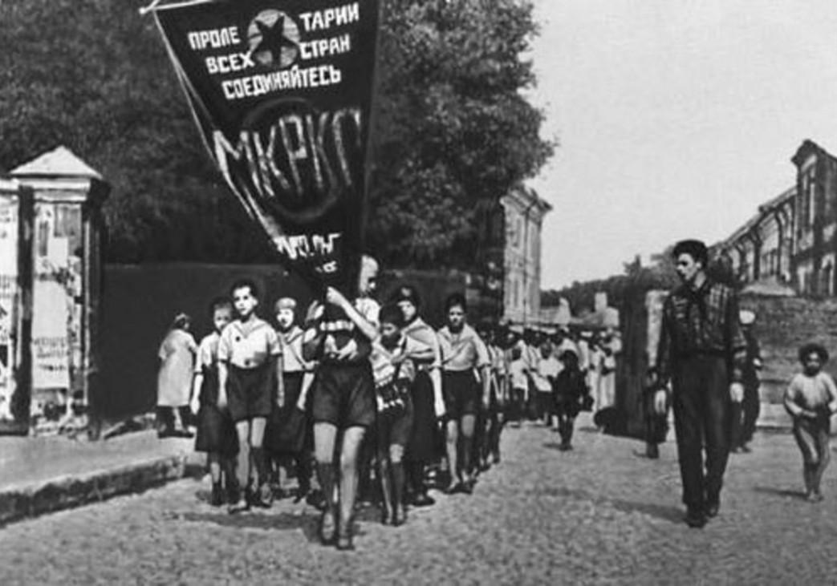
Первый отряд пионеров Красной Пресни на марше, 1922 год.

Slide 5


Slide 6
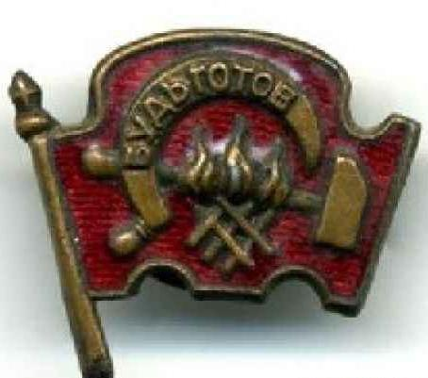
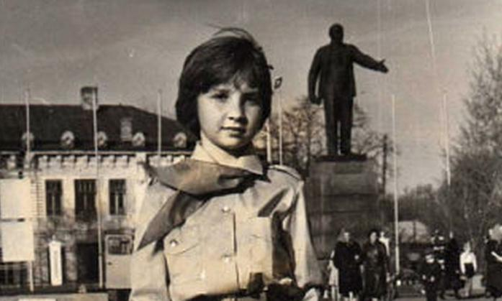
Значок пионера
(1923 -1925 гг.).
Образец значка 1923 года был утверждён и выпущен массовым тиражом.
На знамя нанесена красная эмаль.
Торжественное обещание пионера
(с 1924 года):
«Я, юный пионер СССР, перед лицом своих товарищей торжественно обещаю, что буду твёрдо стоять за дело рабочего класса в его борьбе за освобождение рабочих и крестьян всего мира. Буду честно и неуклонно выполнять заветы Ильича, законы и обычаи юных пионеров».

Slide 7


Slide 8

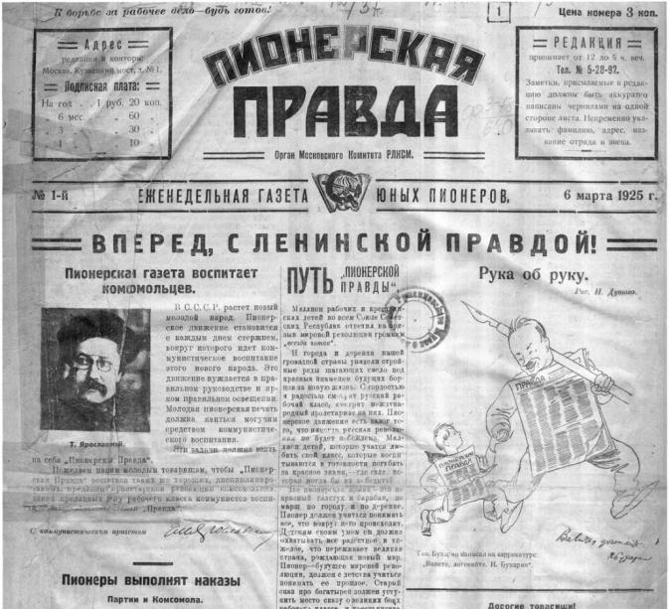
15 декабря 1924 года вышел первый номер журнала «Беларускі піянер». Его редактором стал поэт Владимир Дубовка, заместителем редактора – Алесь Якимович. С первых дней журнал установил тесную связь со многими пионерами, комсомольцами и учителями школ. Журнал выпускался до 1929 года. После этого стал издаваться журнал «Іскры Ільіча» для детей младшего школьного возраста (просуществовал до начала Великой Отечественной войны).
6 марта 1925 г. вышел первый номер газеты московских пионеров «Пионерская правда». Спустя 2 года, в 1927 г., она стала всесоюзной пионерской газетой.

Slide 9
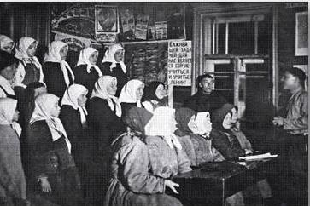
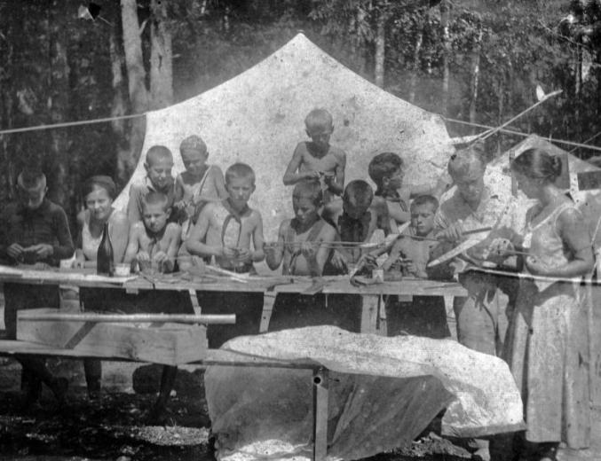
В начале 1930-х годов пионерская организация Белорусской ССР в своей работе уделяла большое внимание обучению неграмотных, вовлечению ребят в школу, трудовому воспитанию пионеров и школьников.
Стали приобретать популярность экскурсионно-туристические и краеведческие походы по стране. Под руководством учителей и вожатых десятки тысяч ребят изучали родную природу, полезные ископаемые, знакомились с историей своих городов и сёл, собирали фольклор. Во многих школах были открыты краеведческие уголки.

Slide 10
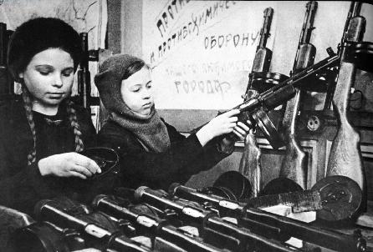


Война! Это слово вошло в жизнь нашей страны неожиданно, прозвучало как гром среди ясного неба…
Уже с лета 1941 года года в БССР начали действовать подпольные пионерские организации. Пионеры собирали оружие и сведения о враге для партизан, расклеивали листовки, мужественно и храбро помогали своим отцам и братьям сражаться с оккупантами.
С первых дней войны под влиянием повести А. Гайдара «Тимур и его команда» (опубликована в апреле 1940 г.) в стране развернулось движение тимуровцев: создавались и действовали тимуровские команды.
Война изменила содержание работы пионерской
организации в условиях военного времени.
Введены знаки различия для пионеров, новые
знамена отрядов и дружин, нагрудный значок
(с 1942 г.), принят новый текст торжественного обещания.

Slide 11

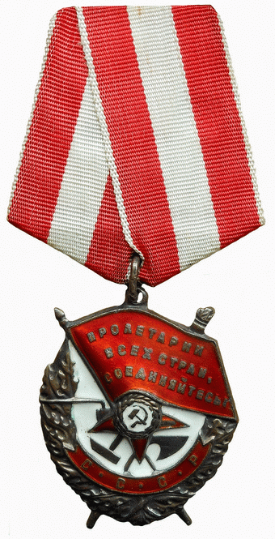

За свои подвиги, мужество и стойкость десятки тысяч школьников и пионеров были награждены орденами и медалями
Ордена Ленина удостоены:
Толя Шумов,
Вася Коробко,
Ованес Кохликян и
Володя Казначеев
Орденом Красного знамени награждены пионеры:
Володя Дубинин, Валя Зенкина, Надя Богданова, Саша Котов, Витя Пашкевич, Борис Цариков, Вася Коробко и другие.
Орденом Отечественной войны награждены:
Петя Клыпа, Марат Казей, Коля Гойшик, Лара Михеенко, Валентин Котик и другие.

Slide 12
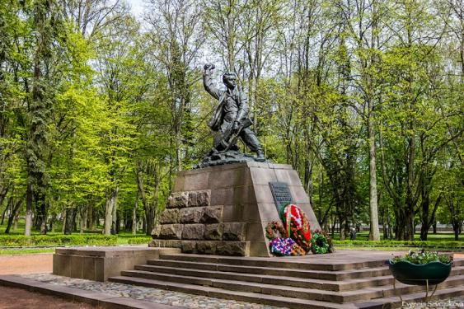
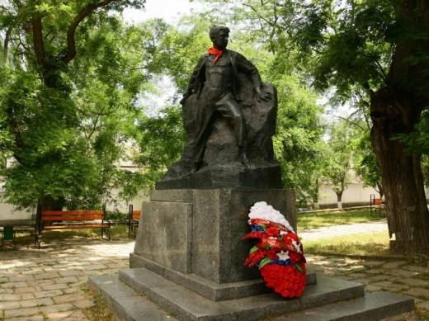
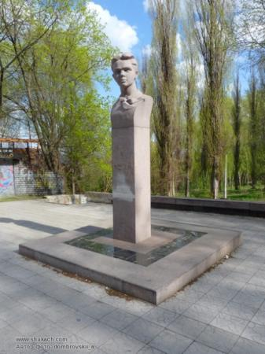
После войны пионерам-героям устанавливались памятники
Памятник Марату Казею в
г. Минск
Памятник Вите Коробкову в г. Феодосия
Памятник Володе Дубинину в г. Днепропетровск

Slide 13

ДЕНЬ СЕГОДНЯШНИЙ

Slide 14
Программы БРПО
- Программа «Спадчына»
- Программа «Игра – дело серьёзное»
- Программа «Семь Я»
- Программа «Детский Орден Милосердия»
- Программа «Октябрята»
- Программа «Зеленый дом»
- Программа «Спарта»
- Программа «Свой голос»

Slide 15

Белорусская республиканская пионерская организация отмечает следующие праздники:
- 19 мая – День пионерской дружбы;
- 24 июня – Праздник пионерского костра;
- 13 сентября – День БРПО.
Традиционные для БРПО праздники страны:
- 15 марта – День Конституции;
- 9 мая – День Победы;
- 1 июня – День защиты детей;
- 3 июля – День Независимости.

Slide 16
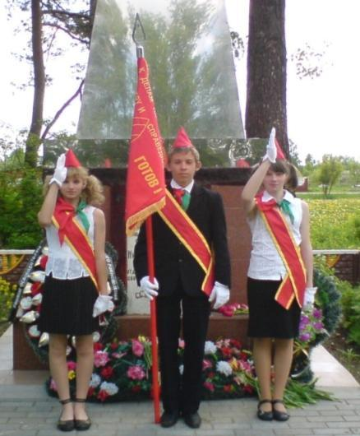
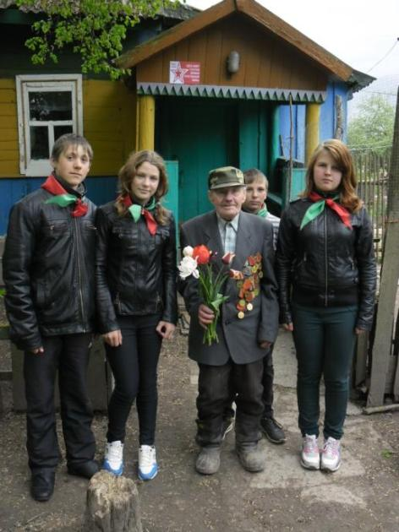
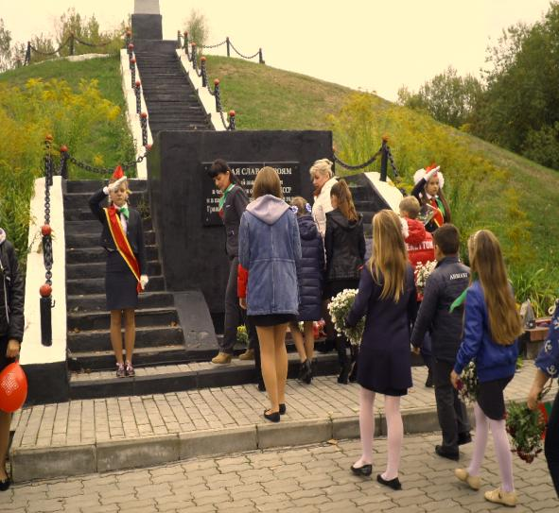
Цели БРПО едины – своими делами и поступками приносить пользу себе, своим друзьям, своей семье, Родине.

Slide 17
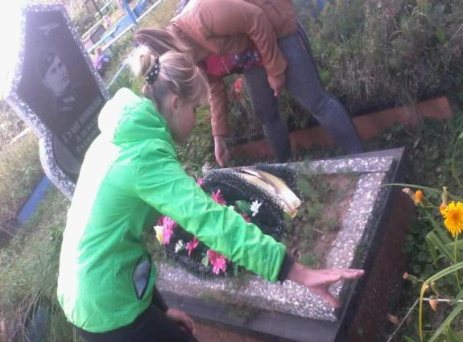
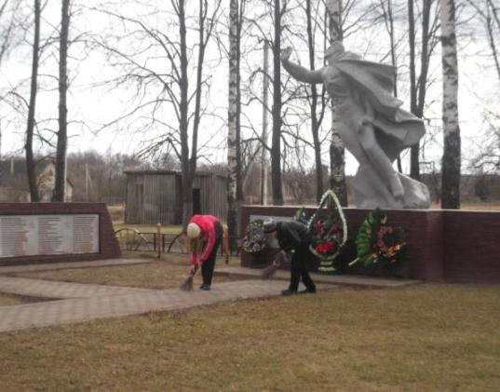
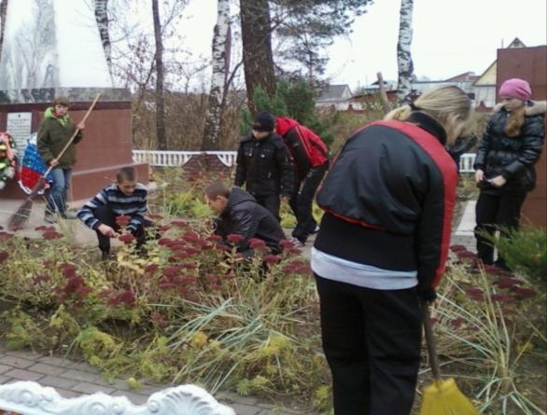
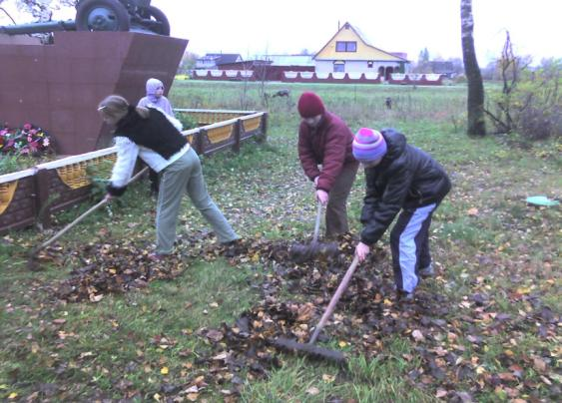
Пионеры ухаживают
за памятниками
Великой Отечественной войны

Slide 18
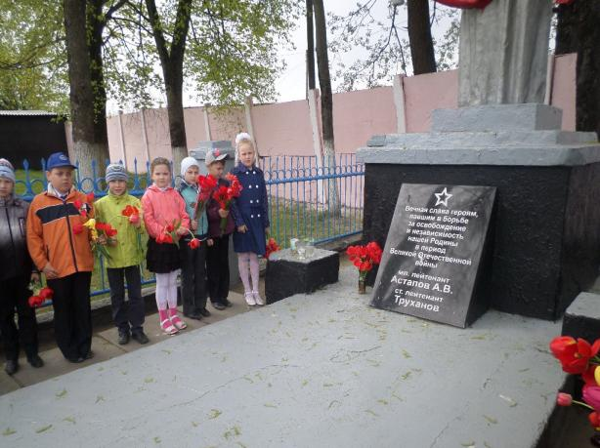
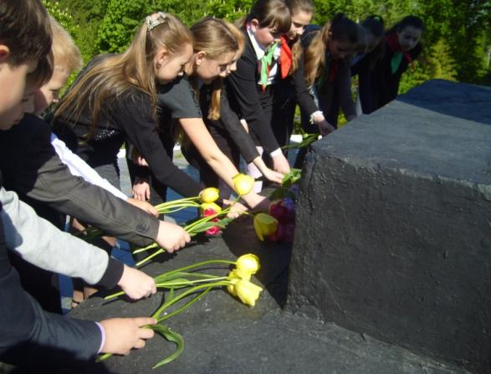

Slide 19
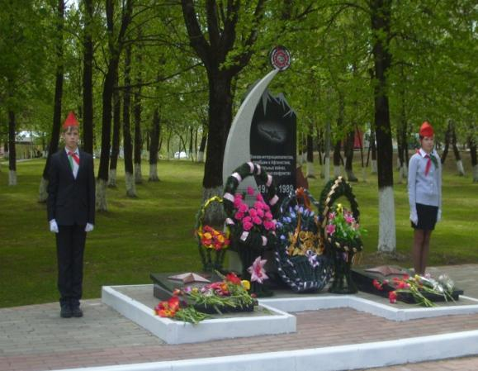
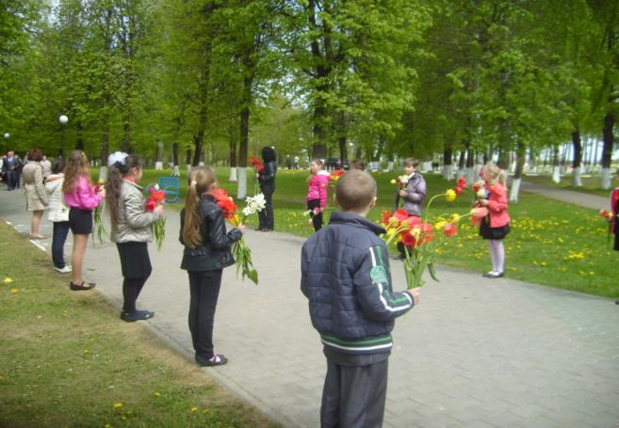
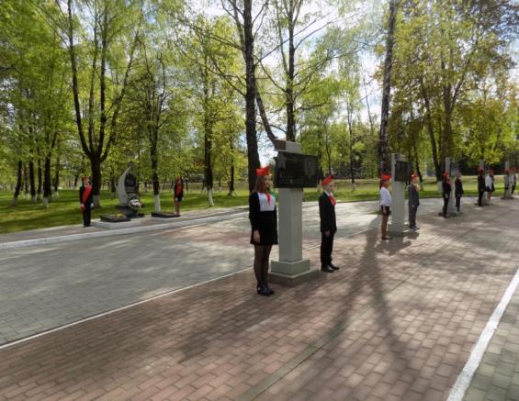
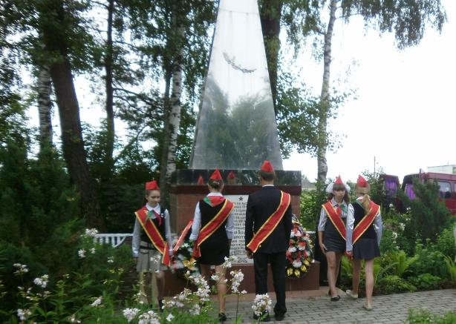

Slide 20
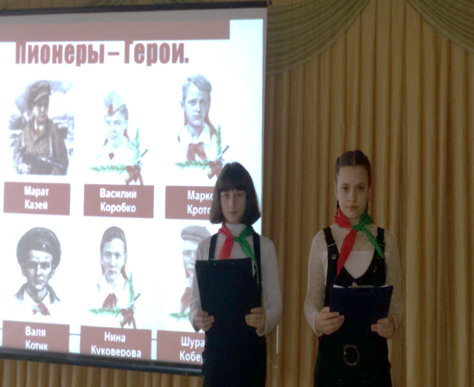
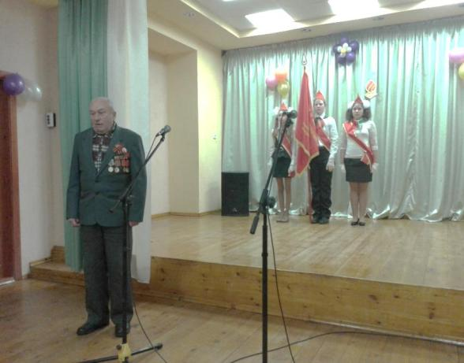
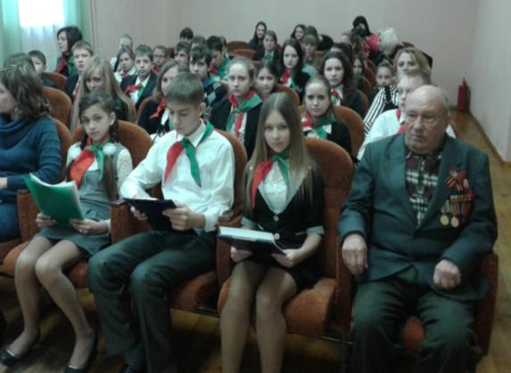
«Маленькие герои
Большой войны»

Slide 21

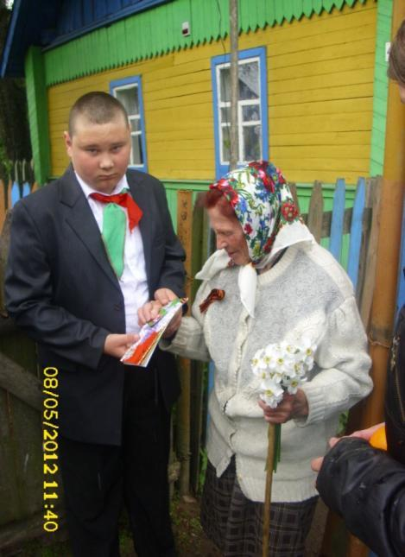
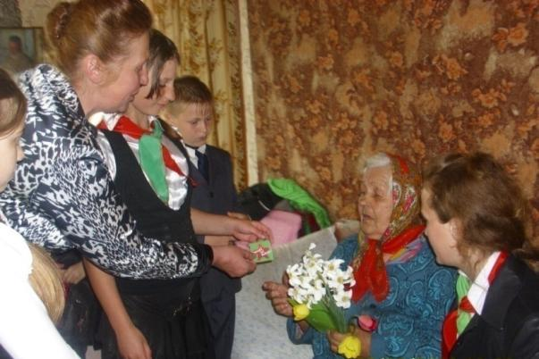
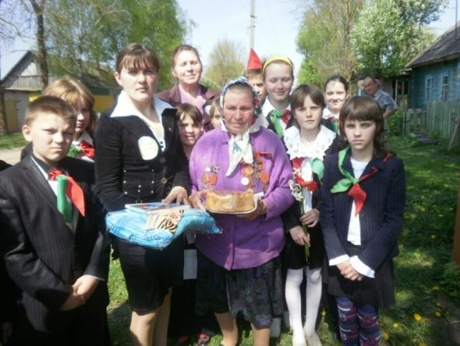
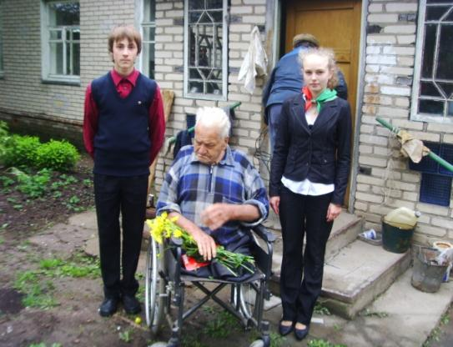
Акция «ВЕТЕРАН ЖИВЕТ РЯДОМ»

Slide 22
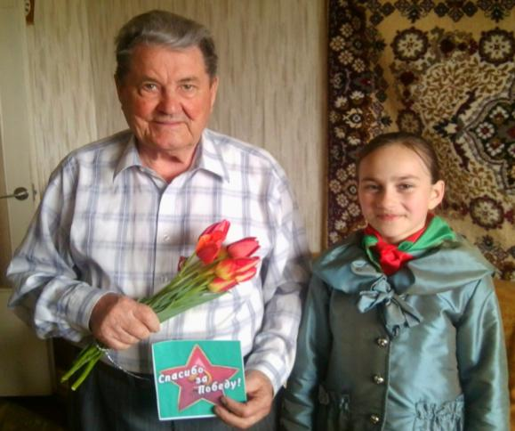
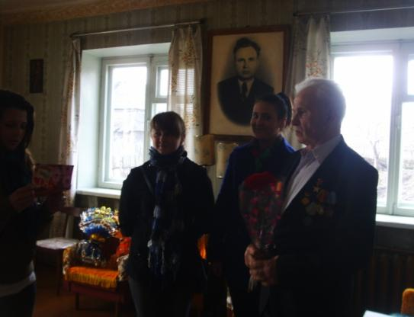

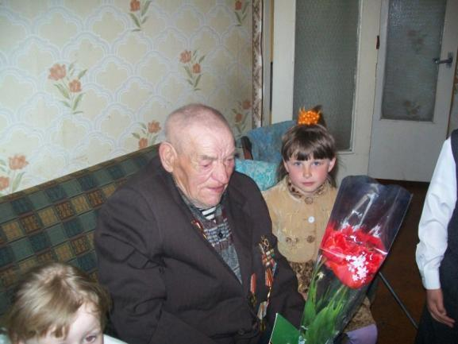

Slide 23
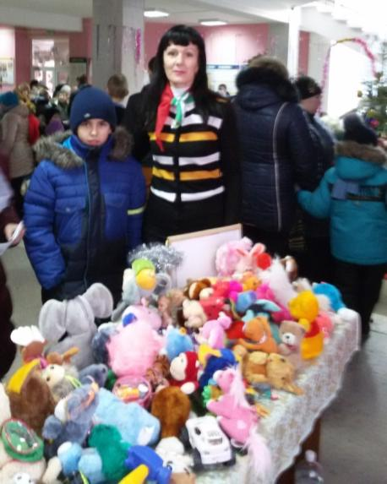
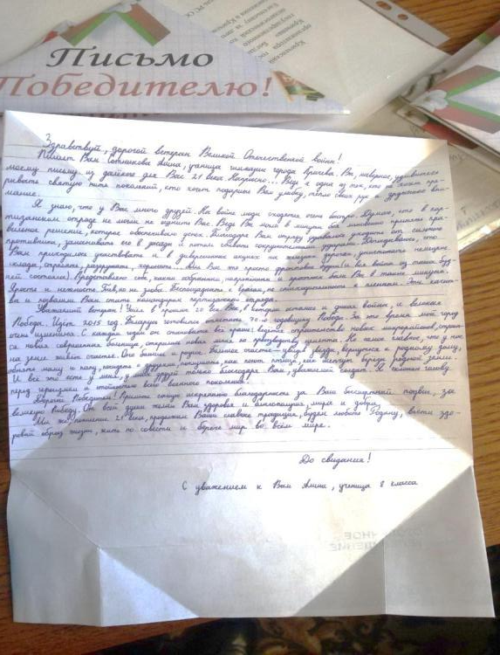
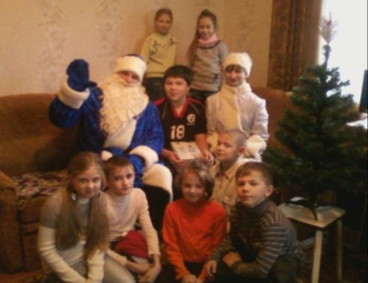
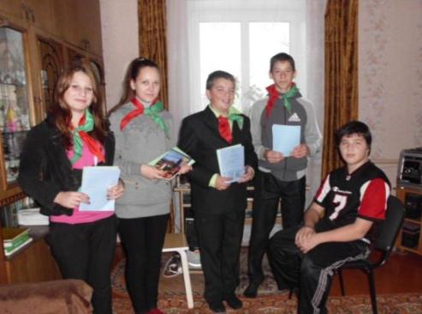
Письмо ПОБЕДИТЕЛЮ!
«Чудеса
на Рождество»

Slide 24
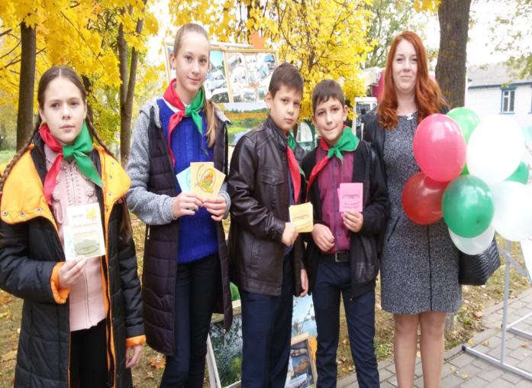
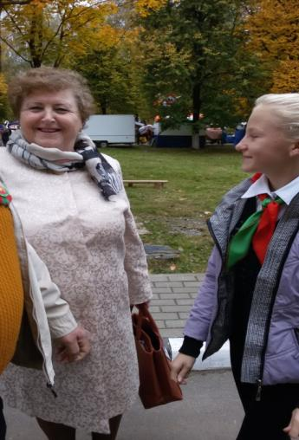
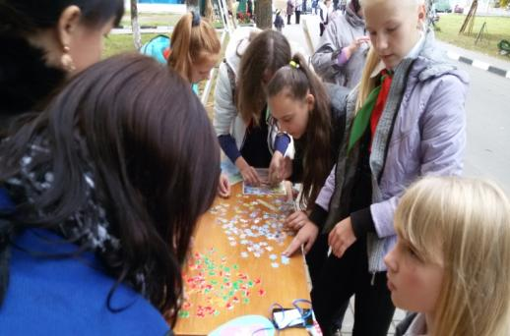
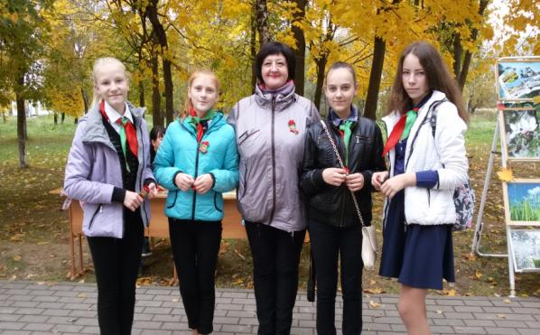
Флеш-акция
«С Днем рождения,
любимый город!»

Slide 25
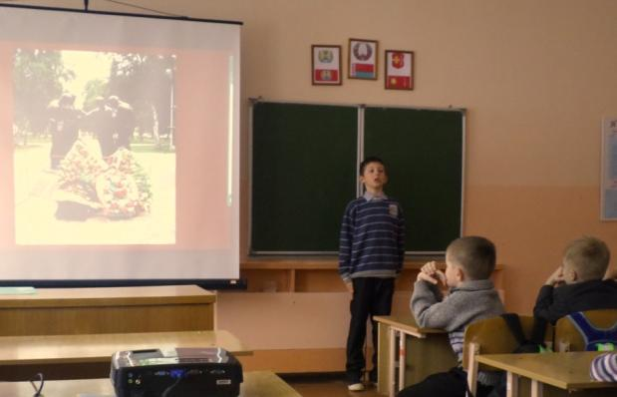
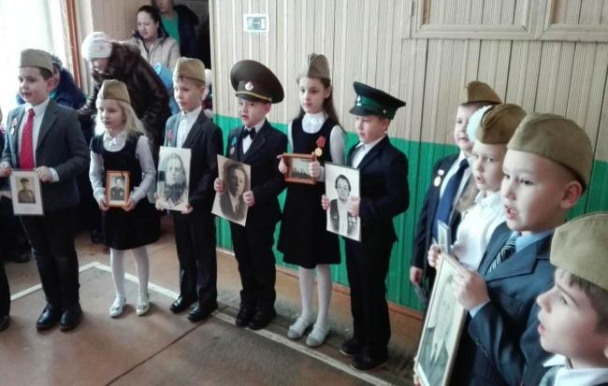
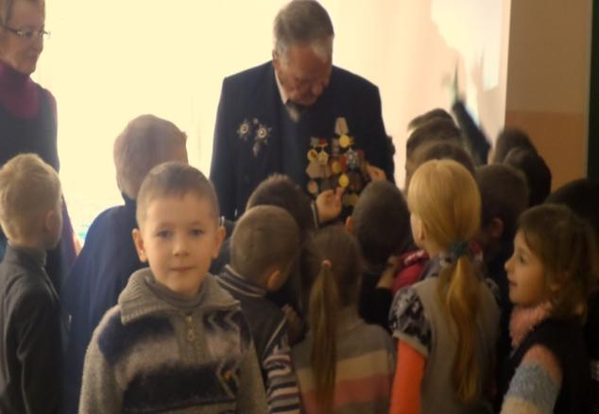
Достойная смена

Slide 26

Велько, А.В. Пионерия : пионерский атлас / А.В. Велько, Н.В. Кураш. – Минск : ред.-издательское учреждение «Літаратура і Мастацтва», ОАО «Паліграфкамбінат імя Я. Коласа», 2009 – 95 с.
Деятельность и достижения пионерской организации неразрывно связаны с жизнью страны и судьбами миллионов людей. Её цель – трудовое, патриотическое, нравственное и физическое воспитание молодого поколения. Эта книга даёт возможность узнать историю рождения и становления Пионерии, её славные дела в годы войны и в мирное время; увидеть, как новое поколение повязывает галстуки и воплощает в жизнь яркие и полезные идеи, учится любить Родину и хранить традиции своих предшественников.

Slide 27

РАЙОННЫЙ ИНФОРМАЦИОННО-ИДЕОЛОГИЧЕСКИЙ ЦЕНТР
ул. Ленинская, 38
тел.: 56-446
е-mail: riic-krichev@tut.by

